Slide 1
PAZARCIK İLÇE MİLLİ EĞİTİM MÜDÜRLÜĞÜ

Slide 2
ortak sınavlar2015.mp4

Slide 3
25 KASIM 2015

Slide 5
Ortak sınavların yapıldığı günlerde sınavların yapıldığı okulda ders yapılmayacaktır. Ancak ortak sınavlarda görevli olmayan o okulun öğretmenleri de (o gün dersi olan) sınavların yapıldığı gün en geç saat 09.00’da kendi okullarında hazır bulunacaklardır.
Geç gelen/gelmeyen öğretmenlere sınav gününe ait ders yükünden kaynaklanan ek ders ücreti tahakkuk ettirilmeyecektir. Bina sınav komisyonu sınav başladıktan sonra görevine ihtiyaç duyulmayan öğretmenlerin okuldan ayrılmasına izin verir.

Slide 6
Ancak; özel eğitime ihtiyacı olan öğrencilerin alacakları sınav hizmetinden dolayı her bir dersin sınav süresi 55’er dakika, sınavların aynı anda başlaması gerektiğinden özel eğitime ihtiyacı olan öğrencilerin ders yazılıları arası dinlenme süresi 5’er dakika olacaktır

Slide 7
Her dersin sınav evrakları ayrı ayrı poşetlenmiş ve üzerine ait olduğu dersin etiketi basılmıştır. Her ders yazılısı için o derse ait sınav evrakı poşeti süresi içerisinde açılıp kapatılacaktır. Farklı ders yazılısına ait sınav evrakının bulunduğu poşetler kendi oturumu haricinde kesinlikle açılmayacaktır.

Slide 8
Bu hususa dikkat etmeyen görevliler hakkında gerekli yasal işlem başlatılacaktır.

Slide 9
ÖĞRENCİLERLE İLGİLİ İŞLEMLER
…………………. tarihinden sonra okullar arası nakil geçiş yapan öğrencilerin, 25-26 Kasım 2015 tarihindeki ortak sınavlara nakil oldukları okulda ve yedek sınav evrakı ile girmeleri sağlanacaktır. Yedek olarak sınava alınacak öğrencinin tek (bir öğrenci) olması halinde, söz konusu öğrenci sınav yapılan salonlardan birinde diğer öğrencilerle birlikte yedek sınav evrakı ile sınava alınacaktır.

Slide 10
Nâkil oldukları okulda sınava girmek istemeyen öğrenciler, nâkil olmadan önce öğrenim gördükleri okullarda (e-okul veli bilgilendirme sisteminde ilan edilen sınav yerleri) sınava girebileceklerdir.
Öğrenci velisi tarafından sınava alınmasına dair yazılı talebi bulunmayan orta ve ağır zihinsel engelli öğrenciler, ortak sınav yazılıları için sınava yerleştirilmiş olsalar dahi, bölge sınav yürütme komisyonu kararı ile sınava alınmayacaktır.

Slide 11
Hem ortak sınavlara katılamayan hem de yedek salonda sınava giren öğrencilerin bilgileri okul müdürlüğü tarafından sınav günü bitiminde e-okul sistemine işlenecektir.

Slide 12
Ortak sınavlara katılamayan öğrencilerin durumları, “Millî Eğitim Bakanlığı Okul Öncesi Eğitim ve İlköğretim Kurumları yönetmeliğinin 23’üncü maddesi”nde belirtilen hükümler çerçevesinde değerlendirilerek okul müdürlüğünce karara bağlanacak ve aynı gün il/ilçe millî eğitim müdürlüklerine bildirilecektir.

Slide 13
Ayrıca mazeret sınavına katılması uygun görülen öğrencilerin bilgileri, okul müdürlüklerince e-okul sistemine sınavlar tamamlandıktan sonra 5 (beş) gün içerisinde giriş yapılacaktır. Mazereti okul müdürlüğünce uygun görülen öğrenciler için Bakanlıkça belirlenen tarih ve merkezlerde (12-13 Aralık 2015) mazeret sınavı yapılacaktır.

Slide 14
Yedek salonda ortak sınavlara giren öğrencilerin kullandıkları cevap kağıtlarında yer alan öğrenci tarafından doldurulması gereken kısımların (T.C. kimlik numarası, adı soyadı, kitapçık türü ve imza) doğruluğunun kontrolünü “Bina Sınav Komisyon Başkanı (Bina Yöneticisi)” olarak yapacaktır.

Slide 15
Ortak sınavlara katılamayan öğrencilerin bilgileri okul müdürlüğü tarafından sınav günü bitiminde e-okul sistemine işlenecektir.

Slide 16
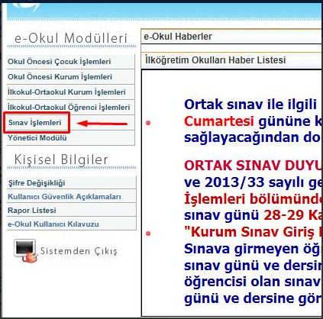
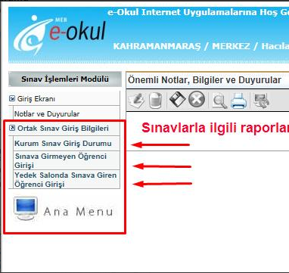
- Sınava Girmeyen Öğrenci Bilgileri,
- Sınav Merkezi Sınav Giriş Durumu
- Yedek Salon Sınav Giriş Durumu
bilgilerinin e-okul modülü Sınav İşlemleri Modülü altındaki "Ortak Sınav Giriş Bilgileri" ekranından gününde işlenmesi gerekmektedir.

Slide 17
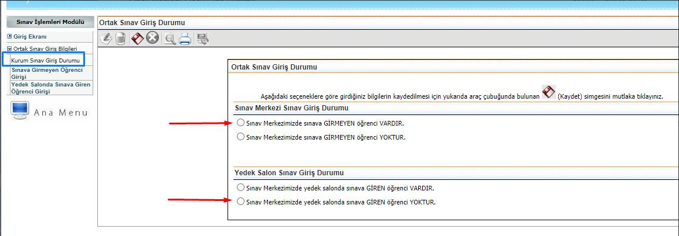

Slide 18
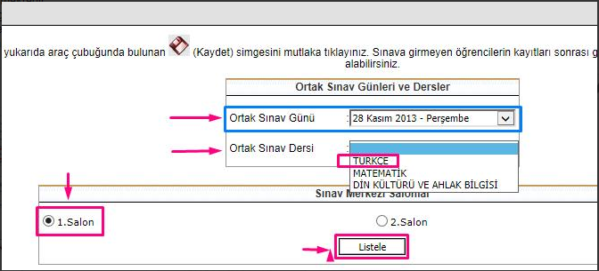

Slide 19
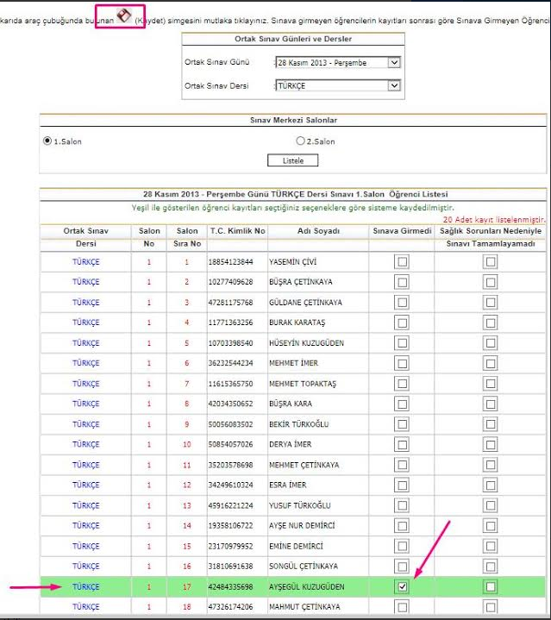

Slide 20
BİNA SINAV KOMİSYONU İLE
SALON GÖREVLİLERİNİN
DİKKAT ETMELERİ GEREKEN HUSUSLAR
Bina Sınav Yürütme Komisyonunun
Dikkat Edeceği Hususlar:

Slide 21
SINAV EVRAK KUTULARININ AÇILMASI
os_sv_1

Slide 22
Sınava girecek öğrencilerin sınıf öğrenci listelerini e-okul sisteminden alarak, sınavdan en az 2 (iki) gün önce öğrencilerin görebilecekleri uygun bir yerde ilan eder. Görevlendirilen personele sınavla ilgili görevlerini, görevin başlama saatinden en az 1 saat önce imza karşılığı duyurur.

Slide 23
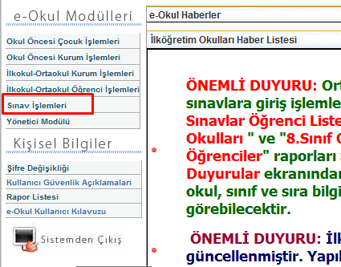

Slide 25
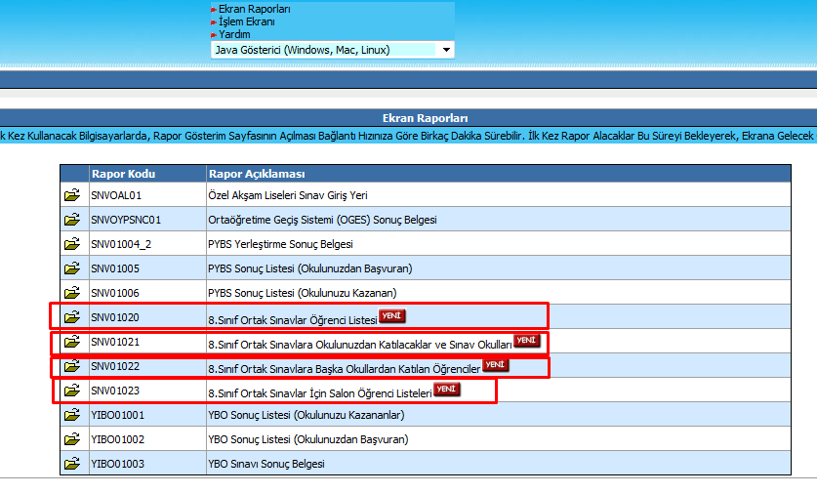

Slide 26
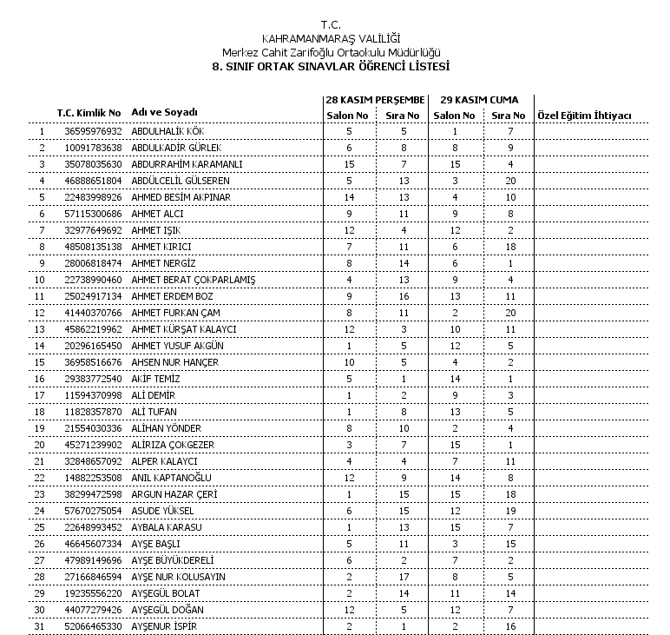
SNV01020 8.Sınıf Ortak Sınavlar Öğrenci Listesi

Slide 27
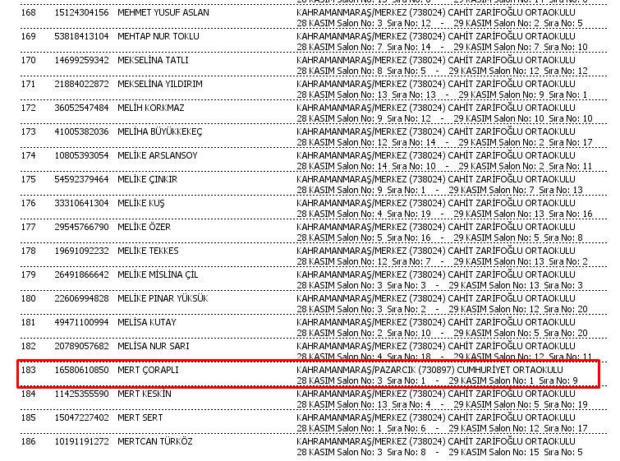
SNV01021 8.Sınıf Ortak Sınavlara Okulunuz-dan Katılacaklar ve Sınav Okulları

Slide 28
SNV01022 8.Sınıf Ortak Sınavlara Başka Okullardan Katılan Öğrenciler

Slide 29
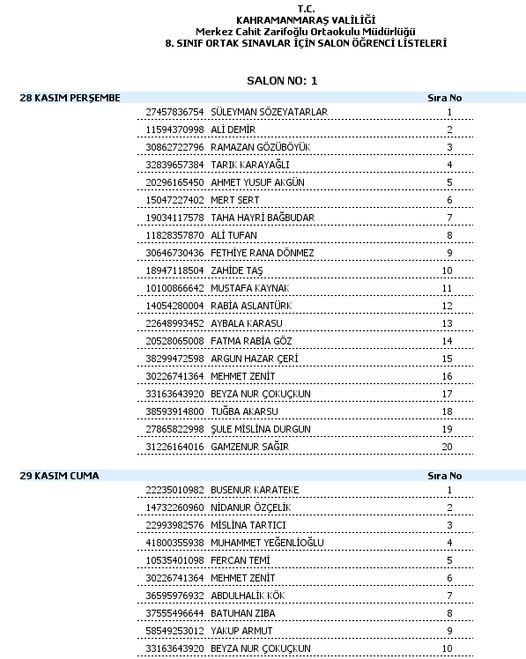
SNV010238.Sınıf Ortak Sınavlar İçin Salon Öğrenci Listeleri

Slide 30
Salon görevlileri ile sınav başlamadan en az bir saat önce toplantı yaparak kura ile salon başkanı, gözcü ve yedek gözcüleri belirler, görev ve sorumluluklarını açıklar. Toplantıya katılmayan salon görevlisinin yerine yedek öğretmenlerden görevlendirme yapar. Toplantıya katılmayan ve görevine geç gelen personele (yedek dâhil) görev vermez. Bu personeli tutanakla belirleyerek Bölge sınav yürütme komisyonuna bildirir.

Slide 31
Okullarda emniyet görevlileri tarafından üst araması yapılmayacaktır ancak sınav evrak kutularının açılması sırasında her okulda bir emniyet personeli bulunacaktır. Bina sınav komisyonu kutu açma ve kapama işlemleri ile ilgili tutanakları hazırlarken emniyet görevlisinin de bu tutanakları imzalamasını sağlar.

Slide 32
Her dersin sınavı başladıktan sonra ilk 15 dakika içinde gelen öğrenciler sınava alınacak bu öğrencilere ek süre verilmeyecektir. Her dersin sınavında ilk 20 dakika süresince öğrenciler sınav salonunu terk etmeyecekler, ilk 20 dakika tamamlandıktan sonra isteyen öğrenci sınıftan çıkabilecektir.

Slide 33
Sınavla ilgili kurye ve sınav evrak çantası ile ilgili tutanakları düzenleyerek imzalar.
Sınav güvenlik poşetlerini, sınav evrak kutularına/çantalarına koyarak güvenlik kilidi ile kilitleyip il/ilçe sınav kuryesine tutanakla teslim eder. Ortak sınavlarda kullanılan soru kitapçıklarını sınavdan sonra geri dönüş sınav evrak kutularına/çantalarına koymaz.

Slide 34
Bina sınav komisyonu tarafından zaruri durumlarda yedek poşet açılmış ise gerekçesini belirterek tutanak düzenler.
Bölge sınav yürütme komisyonunun vereceği diğer görevleri yapar.

Slide 35
Yine özel durumlar nedeniyle yedek salonlarda sınava alınan öğrencilere ait bilgiler (adı, soyadı, T.C. numarası) ilgili okul idarecisi tarafından e-okul sistemine işlenecektir. Yedek salonda sınav giren öğrenci bilgilerinin bulunduğu tutanak düzenlenecek ve bir nüshası sınav evrakı ile birlikte sınav poşetine konulacaktır.

Slide 36
Her bir ders yazılısı poşetinin içerisinden çıkan salon yoklama listesi, her ders sınavının ilk 15 dakikası tamamlandıktan sonra, sınava girmeyen öğrenci bilgileri “GİRMEDİ” şeklinde yazılacaktır. Sınava girmeyen öğrencilerin bilgisini içeren salon yoklama listesi, salonda görevli öğretmen tarafından bina komisyonuna verilerek bir fotokopisinin alınması sağlanacaktır. Salon yoklama listesi görevli öğretmen tarafından tekrar sınavın yapıldığı salona götürülerek sınavı tamamlayan öğrenciye imzalattırılmak suretiyle sınav evrakları teslim alınacaktır. Bina komisyonu tarafından bir nüshası alınan salon yoklama listesinde girmedi olarak yazılan öğrenci bilgisi gün içerisinde e-okul sistemine işlenecektir.

Slide 37
Sınav görevlilerine ait görevlerini gösterir yaka kartı hazırlar ve sınav süresince görevlilerin üzerinde bulunmasını sağlar.
Kura ile yedek gözcü belirler.

Slide 38
SALON GÖREVLİLERİNİN DİKKAT ETMELERİ GEREKEN HUSUSLAR

Slide 39
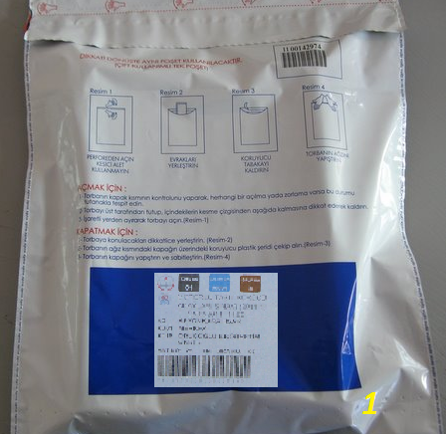
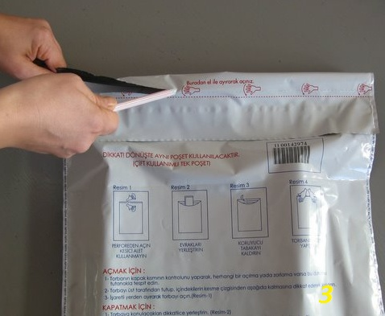
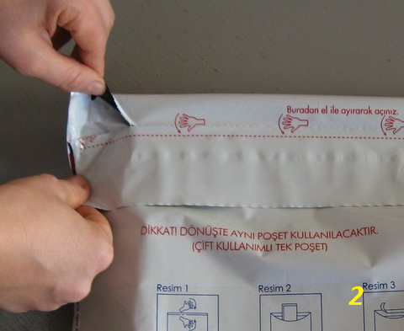
Sınav Poşetinin Doğru açılması için görevlileri uyarınız !!!

Slide 40
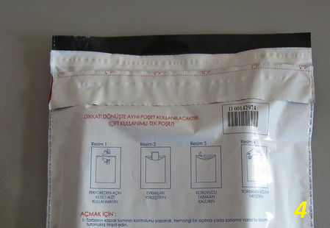
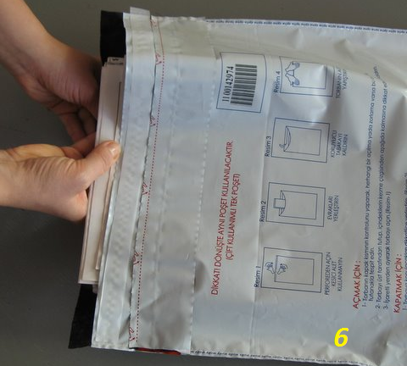
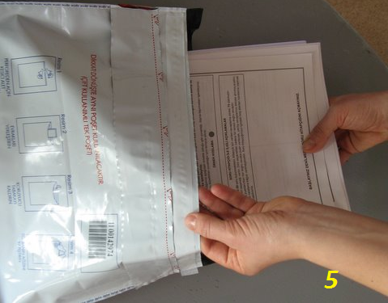

Slide 41
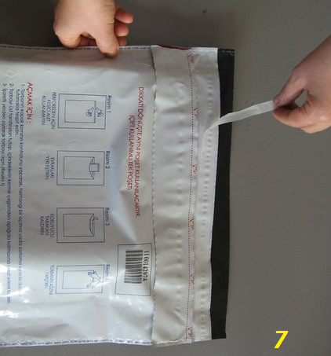
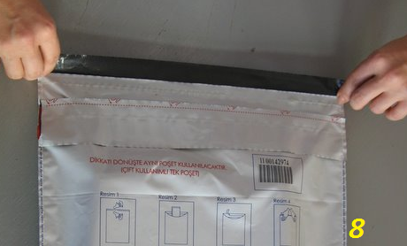
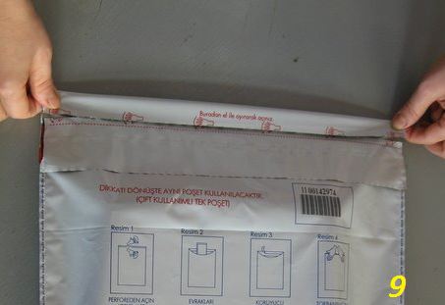

Slide 42
Soru kitapçığının A, B, C ve D olmak üzere dört ayrı türü olup öğrenci, A kitapçığını kullanıyorsa cevap kâğıdında kitapçık türü bölümünün “A” yuvarlağını, B kitapçığını kullanıyorsa “B” yuvarlağını, C kitapçığını kullanıyorsa “C” yuvarlağını ve D kitapçığını kullanıyorsa “D” yuvarlağını işaretleyecektir. Sınav görevlileri de doğru işaretlemenin yapılmasını mutlaka kontrol edecektir.

Slide 43
Sınıf öğrenci yoklama listesine kitapçık türünün yazılacağı ilgili bölüme salon görevlileri dikkatli bir şekilde, öğrenciye verilen kitapçık türü ile cevap kağıdında yer alan kitapçık türü kodlamasını kontrol ederek yazacaktır.

Slide 44
Salon görevlileri Ek-2 de yer alan örneklere uygun (sıraların numaralandırılması, kitapçık türü dağıtımı) oturma düzeni oluşturacak ve bu düzeni salon güvenlik poşetinden çıkan “ortak sınavlar sınıf oturma düzeni formu”na işleyerek her bir ders sınavı için cevap kağıtlarıyla birlikte sınav güvenlik poşeti içerisine koyacaktır.

Slide 45
EK–2
ÖRNEK 1: ORTAK SINAVLAR SINIF OTURMA DÜZENİ FORMU
Salon görevlileri aşağıda yer alan örnek oturma planlarına (sıra numarası düzeni, kitapçık türü dağıtımı vb.) uygun oturma düzeni planlar ve bu düzeni salon güvenlik poşetinde yer alan optik forma işleyerek her bir ders sınavı için diğer sınav evrakıyla birlikte yine sınav güvenlik poşeti içerisine koyar. Gönderilen optik form dışında başka bir kağıda oturma planı işlenmeyecektir. Sınıf düzeni optik forma işlenirken hata yapılsa dahi düzeltme form üzerinde yapılacaktır. Optik formda yapılan hataya ilişkin tutanak düzenlenmeyecektir. Aşağıda yer alan örnek planlar salon görevlilerine rehberlik amaçlı düzenlenmiştir. Salon görevlileri mevcut sınıf düzenine göre istenilen bilgileri doldurarak ÖDSGM’ye gönderilmek üzere sınav güvenlik poşeti içerisine koyacaklardır.

Slide 47
ÖRNEK 2: ORTAK SINAVLAR SINIF OTURMA DÜZENİ FORMU ÖĞRETMEN MASASI

Slide 50
Öğrenciler, her türlü bilgisayar özelliği bulunan cihazlar ve saat fonksiyonu dışında özellikleri bulunan saatler ile sözlük, hesap cetveli, hesap makinesi, çağrı cihazı, cep telefonu, telsiz, radyo gibi iletişim araçları ve her türlü bilgisayar özelliği bulunan cihazlar bulunmaksızın sınavlara alınacaktır.

Slide 51
Öğrencinin adına düzenlenmiş cevap kâğıdı bulunmuyorsa veya kullanılamayacak durumdaysa yeni bir cevap kâğıdına öğrenci, kimlik bilgilerini sınavda görevli öğretmenin açıklamalarına göre yazacak ve kodlayacaktır. Öğrenciye verilen yeni cevap kağıdında öğrenci bilgisinin yer aldığı bölümde yapılan hatalı veya eksik kodlamadan öğrenci ile birlikte salon görevlileri de sorumlu olacaklardır.

Slide 52
Her bir ders yazılısı başladıktan sonra ilk 15 (onbeş) dakika içerisinde gelen öğrenciler sınava alınacaktır. Geç gelen öğrencilere ek süre verilmeyecektir.

Slide 53
Her dersin sınavının ilk 15 dakikası tamamlandıktan sonra sınava girmeyen öğrencilerin sınıf öğrenci yoklama listesinde isimleri karşısına silinmez kalemle “GİRMEDİ” yazar, cevap kâğıdındaki “SINAVA GİRMEDİ” bölümünü ise kurşun kalemle kodlar.

Slide 54
Sınav sırasında öğrencilerin sağlık sebebi dışında dışarı çıkmasına izin vermez, zorunlu durumlarda öğrenciye koridorda görevli yedek gözcü eşlik eder. Yanında yedek gözcü olmadan salondan çıkan öğrencileri tekrar sınava almaz, soru kitapçığı ve cevap kâğıdını beraberinde götürmesine izin vermez. Bu durumda öğrenciye ek süre tanımaz.

Slide 55
Kopya çekmeye teşebbüs eden öğrenciyi uyarır, kopya çektiği belirlenen öğrencinin cevap kâğıdını alarak dışarı çıkarır ve tutanak düzenler. Öğrencinin salondan çıkmamakta direndiği durumlarda tutanak düzenleyip imza altına alır, kopyaya sebep olan belgelerle birlikte dönüş güvenlik poşetine koyar.

Slide 56
Öğrenciye ait cevap kâğıdında yer alan, salon başkanı ve gözcünün cevap kağıdında öğrenciye ait bilgileri özellikle de kitapçık türünü kontrol ettiğine dair bölüm, salon başkanı ve gözcü tarafından silinmez kalem ile imza edilir ve Sınıf Öğrenci Yoklama Listesinde de öğrencinin isminin karşısına kitapçık türü yazılır.

Slide 57
Sınav süresi bitiminde sınavı durdurur, cevap kâğıtlarını öğrencilerin önünde toplar, sınıf öğrenci listesi ile karşılaştırarak eksik olup olmadığını ya da zarar görüp görmediğini kontrol eder. Sınıf öğrenci yoklama listesini, sınav evrakını teslim eden öğrenciye silinmez kalem ile imzalattırır. (Bu işlemi sınav başlamadan ya da öğrenci sınavını tamamlamadan yapmaz.)

Slide 58
Cevap kâğıdında öğrencinin imzasının olup olmadığını kontrol eder.
Yedek sınav evrakı kullanarak sınava alınan öğrencilerin cevap kâğıtları boş olarak geleceğinden bu durumda olan öğrenci bilgilerinin cevap kâğıdına öğrenci tarafından doğru olarak kodlanmasını sağlar.

Slide 59
Cevap kâğıtları, sınıf öğrenci yoklama listesi ve varsa tutulan tutanakları öğrencilerin önünde sınav güvenlik poşetine koyar, ağzını kapatır ve bina sınav komisyonuna imza karşılığında teslim eder. (Soru kitapçıkları sınav evrak poşetine konulmayacaktır.)

Slide 60
Salon görevlileri, sınav salonunda unutulan, sınav evrak kutusuna konulmayan cevap kâğıtlarının Bakanlık tarafından işleme alınmayacağını ve yasal sorumluluğun kendilerine ait olacağını bilir. Tüm öğrenciler salonu terk ettikten sonra salonu kontrol ederek varsa unutulan evrak ve eşyaları bina sınav komisyonuna teslim eder.

Slide 61
Salon Görevlileri Sınav Esnasında
Salonda gazete, kitap vs. okumaz.
Yüksek sesle konuşmaz.
Sınav süresince salonu terk etmez.
Çay, kahve vs. içmez.
Cep telefonunu kapatır. Sınav güvenliği açısından mümkünse cep telefonunuzu yanınızda bulundurmayınız.
Öğrencinin başında uzun süre beklemez.
Öğrencilerle sınav başladıktan sonra konuşmaz.
Gürültü çıkaran topuklu ayakkabılarla salonda dikkat dağıtacak şekilde ses çıkarmaz. Öğrencilere ait sınav evrakını dikkat çekici bir şekilde incelemez.

Slide 62
Her bir ders yazılısı başladıktan sonra ilk 20 (yirmi) dakika süresince öğrenciler sınıflarından çıkmayacak, ilk 20 (yirmi) dakika tamamlandıktan sonra sınavını tamamlayan öğrenci istediği taktirde cevap kâğıdını sınav görevlilerine teslim edecek ve sınav yoklama tutanağına imzalarını atarak salondan çıkabilecektir. (sağlık durumu nedeniyle terk edenler hariç),

Slide 63
Her derse ait sınav süresinin tamamlanmasına 5 (beş) dakika kala öğrenciler sınıftan çıkarılmayacaktır. Her ders sınavı tamamlanana kadar özel eğitim tedbiri olan öğrenciler hariç sınıfta en az iki öğrencinin kalmasına dikkat edilecektir.

Slide 64
Öğrenci, cevap kâğıdı üzerindeki kitapçık türü ve cevap bilgileri işaretlemelerini siyah kurşun kalemle yapacaktır.
Öğrenci, cevap kâğıdındaki imza bölümüne imzasını silinmeyen bir kalemle atacaktır.

Slide 65
Cevap kâğıdında bulunan “Bu Bölüme Dokunmayınız.” kısmı hiçbir şekilde işaretlenmeyecektir

Slide 66
Sınav görevlileri, sınava ait evrakı öğrencilerin önünde kontrol ederek toplayacak, cevap kâğıtlarını sınav güvenlik torbasına koyup kapattıktan sonra soru kitapçıklarıyla birlikte bina sınav komisyonuna teslim edecektir.

Slide 67
Bina sınav komisyonu, sınıflardan gelen sınav güvenlik torbalarını dönüş sınav evrak kutularına koyarak seri numaralı güvenlik kilidi ile bu kutuları kapatacak ve görevli kuryelere tutanakla teslim edecektir. Kitapçıklar okullarda bırakılacak olup ikinci gün oturumu tamamlandıktan sonraki gün isteyen öğrenciye verilecektir.

Slide 68
Geri Dönüşüm kutusunda, kutuların ağzını kapatacak plastik kilit çıkmadığı durumlarda okul komisyonunca kutular yanmaz iple kapatılacak ve üzerleri mumlanarak mühürlenecektir. (Yapılan işlem tutanak altına alınarak bir nüshası kutu üzerine yapıştırılacak, bir nüshası müdürlüğümüze gönderilecektir.Diğer kırık kilitler geri dönüşüm kutusuna koyulacaktır.

Slide 69
Ortak Sınavların Geçersiz Sayılacağı Durumlar

Slide 70
Ortak sınavlara giriş şartlarını taşımadığı hâlde öğrencinin sınava girmesi,
Cevap kâğıdının dönüş sınav güvenlik torbasından çıkmaması, zarar görmüş ya da eksik çıkması,
Öğrencinin herhangi bir öğrenciden ya da dokümandan kopya çektiğinin sınav görevlilerince tespit edilmesi,
Başka öğrencinin sınav evrakının kullanılması,

Slide 71
Öğrencinin yerine başkasının sınava girmesi,
Her türlü bilgisayar özelliği bulunan cihazlar ve saat fonksiyonu dışında özellikleri bulunan saatler ile cep telefonu, telsiz vb. iletişim araçları ve defter, kitap, sözlük, hesap cetveli gibi araçları sınav anında öğrencinin yanında bulundurması,
Dönüş sınav güvenlik kutuları dışında posta ya da farklı bir yolla sınav evrakı gönderilmesi,

Slide 72
Sınav evrakına zarar verilmesi (soru kitapçığını, cevap kâğıdını yırtmak, teslim etmemek ve benzeri) durumlarında Millî Eğitim Bakanlığı Merkezi Sistem Sınav Yönergesi’nde belirtilen sınav kuralları ihlal edildiği için sınav görevlilerinin ve yetkililerin tuttuğu tutanaklar da dikkate alınarak öğrencinin sınavı geçersiz sayılacaktır.
Ortak sınavı geçersiz sayılan öğrenciler mazeret sınavına alınmayacaktır.

Slide 73
Ortak Sınavlara İtiraz

Slide 74
Sorulara ve sonuçlara yapılacak itirazlar, soruların ve sonuçların http://www.meb.gov.tr (e-okul sistemi) internet adresinden yayımlanmasından itibaren en geç beş takvim günü içinde ÖDSGM resmi internet sayfasından yayımlanan sınav itiraz bölümünden elektronik olarak ÖDSGM’ye yapılabilecektir.

Slide 75
b) Elektronik ortamda yapılan itirazlar öğrenci velisi tarafından interaktif hesap aracılığıyla elektronik ortamdan, yapılan itirazların incelenmesi için ise öğrenci velisi tarafından T.C. Ziraat Bankası, Türkiye Vakıflar Bankası ve Türkiye Halk Bankası şubelerinden herhangi birine, “Kurumsal Tahsilât Programı” aracılığıyla 20 TL (Yirmi TL KDV Dahil) yatırılması gerekmektedir.

Slide 76
Süresi geçtikten sonra yapılan itirazlar ile öğrencinin T.C. kimlik numarası belirtilmeyen, banka dekontu eklenmemiş, imza ve adres bilgisi olmayan dilekçeler dikkate alınmayacak ve cevaplandırılmayacaktır.
Faksla yapılan itirazlar dikkate alınmayacak ve cevaplanmayacaktır.

Slide 77
BİNA SINAV SORUMLUSU
Sınav düzenini bozan durumlara engel olmak,
Sınav binası içinde sınav süresince adayların ve görevlilerin dışında kişilerin bulunmamasını sağlatmak ve görevlilerin görev kartlarını yakalarına takmalarını sağlatmak.
Sınav esnasında, bina komisyonları ile birlikte salonları kontrol etmek.
Kurye tutanakları ile birlikte okula gönderilen zarf içerisindeki sınav sonrası raporu doldurarak, görevli kurye ile Müdürlüğümüze göndermek.

